Slide 1
Кам'яне Вугілля. Його характеристики та застосування .

Slide 2
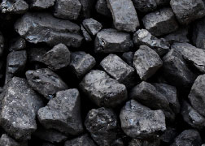
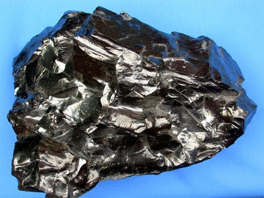
Вугілля – тверда горюча копалина , яка утворилася багато мільйонів років тому в надрах планети внаслідок розкладу величезних рослинних мас.

Slide 3
Вугілля утворюється в умовах, коли гниючий рослинний матеріал накопичується швидше, ніж відбувається його бактеріальне розкладання. Ідеальна обстановка для цього створюється в болотах.
На певній стадії процесу виділяються в ході нього кислоти запобігають подальшу діяльність бактерій. Так виникає торф - вихідний продукт для утворення вугілля.
Потім відбувається його відкладання під іншими наносами, торф відчуває стиснення і, втрачаючи воду і гази, перетворюється у вугілля.

Slide 4
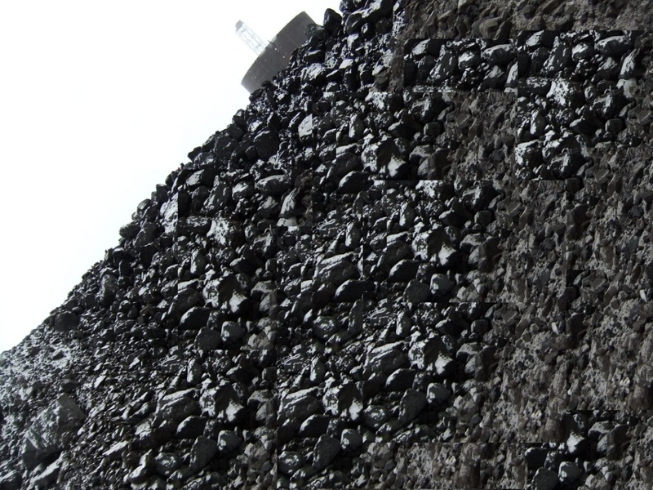
Хімічний склад кам'яного вугілля :
Міжнародна назва вуглецю походить від лат. сarbo («вугілля»)
55-95% вуглецю
5-15% кисню
1,5-5,7% водню
0-1,5% азоту
0,5-4% сірка
45-2% леткі речовини
4-14% вода
2-45% зола

Slide 5
Фізичні характеристики
За будовою вугілля кам'яне, є дрібно подрібненим графітом.
Основними характеристиками, які визначають якість кам'яного вугілля є: вологість, теплота згоряння, вміст сірки, зольність і вихід летких речовин.
При спалюванні вугілля утворюється зола
Питома теплота згоряння кам'яного вугілля - 30-36 МДж / кг

Slide 6
Видобуток кам'яного вугілля
Кам'яне вугілля залягає у вигляді пластів різної потужності. Глибина залягання вугілля - від поверхневого до 2000-2500 м і глибше.
Відкритий спосіб (кар'єрний)
Закритий спосіб (шахтний)

Slide 7
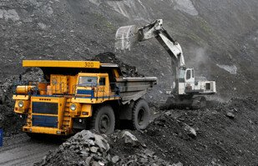
Видобуток кам'яного вугілля у світі :
Країна | Видобуток вугілля млн. т 2011 рік | %
Китай | 3520,0 | 49,5
США | 992,8 | 14,1
Індія | 588,5 | 5,6
Європейський Союз | 576,1 | 5,8
Австралія | 415,5 | 4,2
Росія | 323,5 | 4,0
ЮАР | 255,1 | 3,6
Німеччина | 188,6 | 2,1
Україна | 86,8 | 1,1

Slide 8
Продукти переробки кам'яного вугілля

Slide 9
